Slide 1
Централизованные услуги доступа к приложениям (ASP) для муницИпалитетов венгрии
Давид Деак
младший руководитель проектов,
Государственное казначейство
Венгрии
Budapest

Slide 2
Municipality ASP
Поставщик услуг доступа к приложениям (ASP)
Центр услуг приложений
Использование сервисов, предоставляемых через интернет, вместо закупки ПО для собственных целей.
KÖFOP-1.0.0-VEKOP-15-2016-00008 - „Расширение Центра ASP для муниципалитетов (ASP 2.0)”
(Проект финансируется за счёт средств ЕС в рамках Программы развития системы государственного управления и гражданской службы.)
55.000.000 EUR
предоставление интегрированных специализированных систем в поддержку задач, решаемых на уровне муниципалитетов
дополнительно 26.000.000 EUR для приложений местных органов управления
сентябрь 2015 – июнь 2019

Slide 3
Проектный консорциум
Для создания системы «электронного управления» потребовалось наладить активное, тесное сотрудничество между участниками консорциума и внешними поставщиками
Государственное агентство по развитию информационных технологий (GITDA)
Государственное казначейство Венгрии
Министерство внутренних дел
NISZ Ltd. - национальный провайдер услуг в сфере ИТ и связи(100% в государственной собственности)
KDIV KOPINT-DATORG Ltd. - компания в сфере ИТ и управления активами (100% в государственной собственности)
KINCSINFO (100% в государственной собственности)
IdomSoft Ltd. (100% в государственной собственности)

Slide 4
ЦЕЛИ ПРОЕКТА
Создание национальной инфраструктуры с применением облачных технологий
Разработка сети, расширение инфраструктуры
Развитие хранилищ данных
Централизованная поддержка для соединений
Внедрение новых отраслевых систем
Расширение функциональных возможностей существующих отраслевых систем
Связь с внешними данными
Повышение безопасности в сфере ИТ
30 000 пользователей
~3000 муниципалитетов

Slide 5
Элементы системы Asp
Основная система
Обеспечивает единый интерфейс и доступ для специальных систем, единое управление пользователями и идентификационными данными, доступ к управленческим функциям (бизнес-функциям) системного уровня
Вспомогательные системы
Приложения для выполнения муниципальной системой ASP повседневных административных, операционных задач по обслуживанию клиентов.
Отраслевая система
В условиях «электронного правительства» в систему ASP внедрены интегрированные системы, эффективно поддерживающие повседневную работу муниципалитетов.
Хранилище данных
Поддержка мероприятий по контролю за деятельностью местных органов управления, осуществляемому на высшем уровне управления
Упрощение и обеспечение единообразия отчётности
Поддержка деятельности госорганов
Управленческая информация и поддержка в процессе принятия операционных решений для муниципалитетов

Slide 6
ТЕКУЩИЙ ПОРТФЕЛЬ СЕРВИСОВ
Основная система
Система управления финансами
Система управления местными налогами
Система документооборота
Система промышленного и коммерческого управления
Кадастр объектов недвижимости
Систем регистрации прав наследования
Портал местных органов власти – «одно окно»
Портальное решение для муниципалитетов (факультативно)
Интеграция разных систем, связь с внешними данными и составляющие электронного администрирования

Slide 7
основная система
Управление пользователями
Управление доступом
(аутентификация, роли, права)
Сервисы операционной системы
Ведение журнала
Хранения и резервирование
данных
Хранение документов
Обмен и интеграция
внешних и внутренних данных
Управление системой,
мониторинг
Поддержка электронных
платежей
Управление мастер-данными
Создание шаблонов и форм и управление ими
Система дистанционного электронного обучения
Основная система обеспечивает идентификацию пользователей системы ASP, интеграцию отраслевых систем и формирование отчётов.
Из основной системы возможен доступ в системы ASP.
В основной системе для каждого муниципалитета создана отдельная зона работы, что обеспечивает раздельное управление данными муниципалитетов.

Slide 8
Система управления
Задачи в финансовой сфере и области бухучёта для государственной организации
Предоставление данных, предписанных законом, муниципальным пользователям с соответствующими правами для исполнения ими своих обязанностей.
Интегрированная компьютерная система обеспечивает единую точку доступа для отражения экономических событий в cчетах бухгалтерского учёта и соответствующих учётных записях, бюджетной и финансовой отчётности.
Счета | Платежные документы | Поток денежных средств | Контировка
12 359 084 | 23 869 521 | 5 147 731 | 176 850 789

Slide 9
asp сервисы электронного правительства для муниципалитетов
Портал - «одно окно»
Аналитические электронные шаблоны форм, предоставляемые централизованно (60+)
Инструмент управления формами в режиме онлайн
Интегрированные электронные административные сервисы (электронная идентификация, электронная доставка, электронная аутентификация и т.д.)
Соединения внешних и внутренних данных (интероперабельность)
Полноценная поддержка процесса со стороны бэк-офиса
система документооборота
интеграция отраслевых систем

Slide 10
Системная архитектура и архитектура ПО:
ПРИОРИТЕТы
Соответствие принципам электронного правительства, которые изложены в национальных стратегиях
Стратегические критерии электронного правительства сформулированы Министерством внутренних дел. Это также означает, что обеспечивается соответствие целям ЕС.
Существенный акцент на следующих аспектах:
более широкое применение ПО с открытым исходным кодом,
повторное использование существующих решений,
повышение прозрачности операций местных органов власти
безопасность в ИТ-сфере
содействие в защите персональных и иных данных.
4

Slide 11
Системная архитектура и архитектура По
модульный подход к построению портеля интегрированных услуг
унифицированная эксплуатационная среда
основная система ASP (основной элемент)
а также профессиональные системы, поддерживающие выполнение местными органами власти задач бэк-офиса.
В основе сервиса –
централизованная аппаратная
инфраструктура и сервисо-ориентированная архитектура (СОА)

Slide 12
Системная архитектура и архитектура По
Чёткая цель – разработать технологии, которые обеспечивали бы масштабируемость сервиса:
технология, предусматривающая несколько уровней доступа к данным,
решения для управления базой данных.
Это облегчает обслуживание крупных и малых муниципалитетов, которые сильно различаются по количеству пользователей, объёмам данных и системной нагрузке.
Разработка
Масштабируемость достигается также благодаря системе мониторинга сервиса ASP; разработаны показатели эффективности и сигнальные индикаторы, помогающие работе сервиса и предоставляющие информацию в интересах дальнейшего расширения и совершенствования функциональных возможностей.

Slide 13
Системная архитектура и архитектура По
Проектирование, закупку, монтаж и развёртывание инфраструктуры осуществляет компания
NISZ Ltd. Она обслуживает более 16
специализированных и вспомогательных
систем сервиса ASP для муниципалитетов.
Основные характеристики инфраструктуры:
Архитектура резервирования, серверы 50-50 на площадке для эксплуатации виртуальных серверов (1 600 центральных процеccоров (CPU) с объёмом памяти 38,4 TB на каждой площадке)
7 физических серверов баз данных и 3 сервера хранилищ данных на площадке с совокупным объёмом 4.5 TB , а также 20 серверов Hadoop с совокупной ёмкостью системы хранения JBOD в 736 TB
Чистая ёмкость составляет 750 TB и 1 200 TB в ЗУ на магнитных лентах на каждой площадке
Высокоскоростная резервированная сеть с пограничной защитой (архитектура «ствол и листья»)
6 операционных слоёв, более 150 виртуальных сетей, тысячи правил сетевых экранов, 250 виртуальных объёмов и более 700 виртуальных серверов на базе Vmware.

Slide 14
Системная архитектура и архитектура По
Используются главным образом операционные системы с открытым исходным кодом SUSE Linux Enterprise Server (при поддержке производителя); в ряде случаев также используется Microsoft Windows Servers.
Специализированные профессиональные системы используют VMware blade-сервера
горизонтальная и вертикальная масштабируемость инфраструктуры, гибкое управление ресурсами виртуальных серверов.
Показатели лицензирования:
Физические серверы (хосты) покрыты лицензиями, поэтому количество виртуальных серверов (гостевых) можно свободно изменять.
На уровне баз данных используются PostgreSQL, MariaDB, в ряде случаев - компоненты
Microsoft SQL.
На уровне базы данных:
многопользовательская модель
разделение данных отдельных муниципалитетов друг от друга
обеспечение гибкости при сохранении и загрузке данных.

Slide 15
Technical Системная архитектура и архитектура По
Важная цель:
Взаимосвязь с внешними системами и реестрами
должна осуществляться посредством платформы технической интероперабельности,
реализованной на базе сервисной шины
центрального правительства (KKSzB).
- чтобы улучшить интероперабельность
- повторно использовать существующие решения:
использование национальных электронных карточек-идентификаторов для аутентификации пользователей
сотрудники получают доступ к приложению только после удостоверения их личности с помощью электронной карточки
предоставления административных услуг в электроном виде; в проекте была обеспечена интеграция предоставлявшихся централизованно, регулируемых административных услуг в электронном виде (напр, электронная идентификация, электронная аутентификация, электронное предоставление, интеллектуальные электронные формы и т.д.)

Slide 16
Основные реЗультаты, выгоды и эффект
Обеспечена связь муниципалитетов друг с другом на всех уровнях интероперабельности
Существовавшую ранее изолированность на уровне местных административных систем удаётся постепенно преодолевать
Легче осуществлять взаимодействие в системе государственного управления
Унифицированные современные электронные госуслуги можно предоставлять конечным пользователям, не ставя под угрозу автономию местных органов власти.
На национальном уровне ежегодная
экономия средств благодаря
использованию централизованной системы Municipality ASP может достигать ~12,8 млн.
евро по сравнению с прежними расходами
местных органов власти
Централизованная система более жизнеспособна с экономической точки зрения по сравнению с прежними отдельными системами местных органов власти

Slide 17
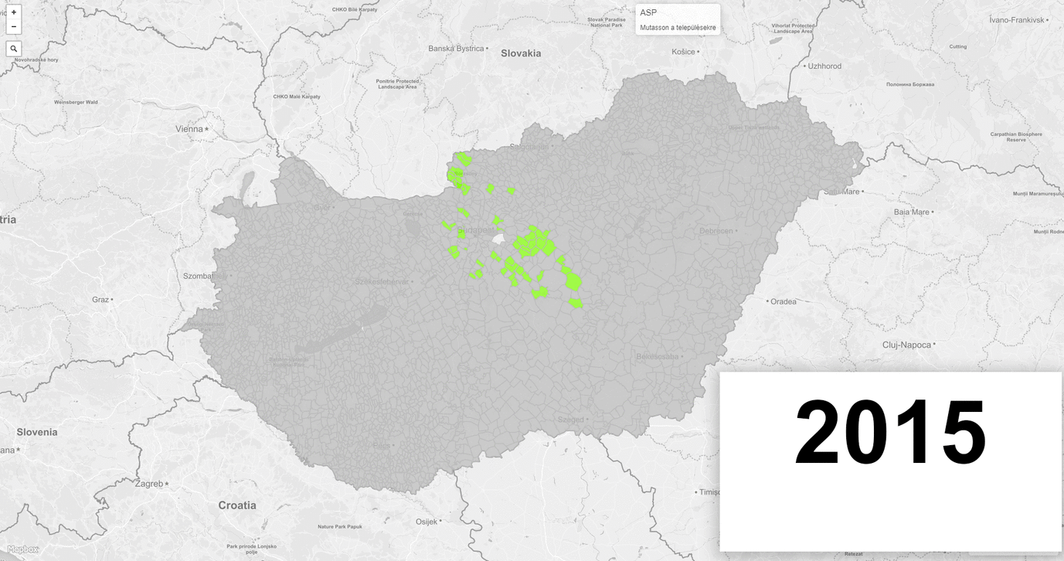
ТЕМПЫ ПРИСОЕДИНЕНИЯ

Slide 18
СПАСИБО ЗА ВНИМАНИЕ!

